Slide 1
Notes:
Xin chào thầy cô và các bạn. Đề tài của em là bài toán của Orange trong EURO/ROADEF Challenge 2026.

Slide 2

T-Adaptive Segment Routing: MILP và sinh cột
Mô hình hoá toán học · EURO/ROADEF Challenge 2026
Hoàng Tuấn Tài 20261083M
Lê Phạm Thuỷ Tiên 20261075M
Notes:
Em mô hình bài toán T-Adaptive Segment Routing của Orange bằng MILP, sau đó bằng mô hình theo đường đi giải bằng sinh cột, và thử cả hai với HiGHS trên 20 instance SetA.

Slide 3
Nội dung
Bài toán
1
Các nghiên cứu liên quan
2
Phương pháp
3
Kết quả
4
Kết luận
5
3
Notes:
Bài trình bày gồm năm phần: bài toán, các nghiên cứu liên quan, phương pháp, kết quả và kết luận.

Slide 4
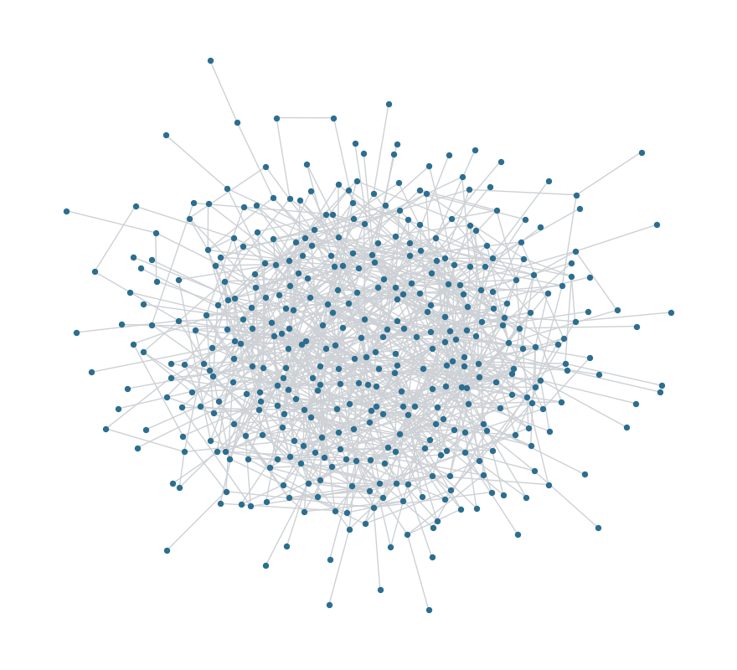
Vì sao cần kỹ thuật lưu lượng?
Orange vận hành các mạng backbone IP/MPLS quốc gia
hàng nghìn router, hàng chục nghìn demand
Lưu lượng đi theo đường ngắn nhất theo trọng số ω
dễ vận hành, nhưng luồng dồn vào vài liên kết
chỉnh lại ω cũng là bài toán NP-khó [1]
Liên kết bị tắt để bảo trì
đường ngắn nhất đổi, chỗ nghẽn dịch chuyển
Mục tiêu: giữ liên kết tải nặng nhất thấp nhất có thể
setA-20: 400 router, 2000 cung
[1] B. Fortz, M. Thorup. Internet traffic engineering by optimizing OSPF weights. INFOCOM 2000.
4
Notes:
Orange vận hành các mạng backbone IP quy mô quốc gia với hàng nghìn router và hàng chục nghìn demand. Hình bên là setA-20, một mạng của challenge. Lưu lượng đi theo đường ngắn nhất theo trọng số do nhà vận hành gán. Cách này đơn giản, nhưng nhiều luồng dồn vào cùng vài liên kết, và tìm lại trọng số cũng là một bài toán khó. Ngoài ra liên kết có thể bị tắt để bảo trì, làm đường ngắn nhất thay đổi và chỗ nghẽn dịch chuyển.

Slide 5
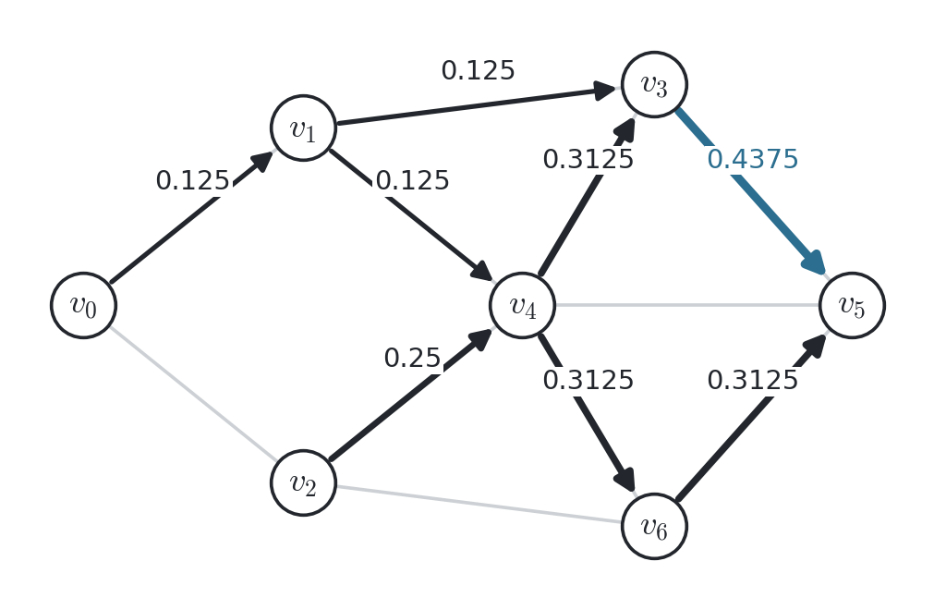
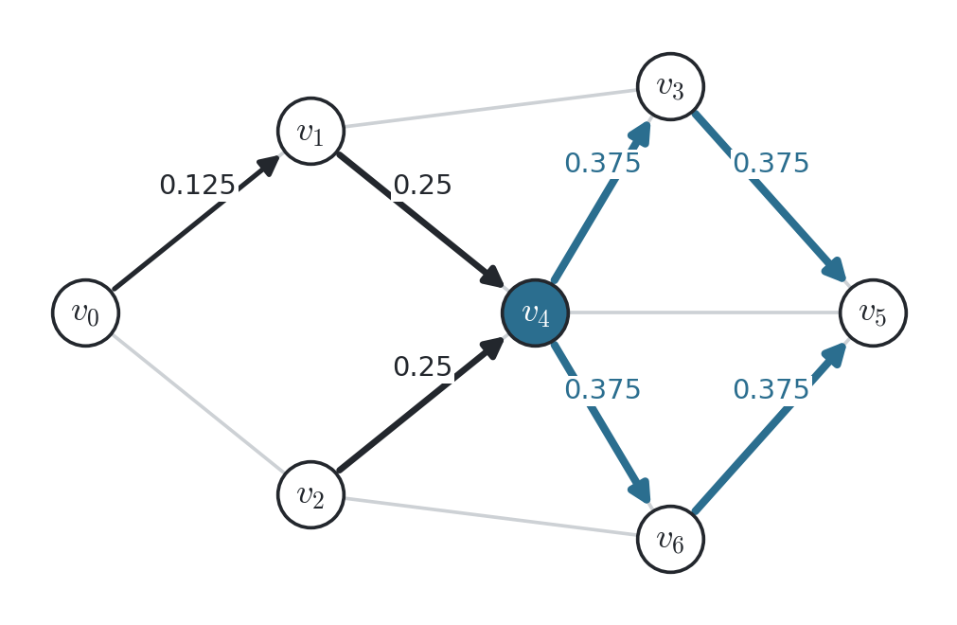
Segment Routing
Nút nguồn ghi danh sách waypoint vào header gói tin. Giữa hai waypoint, gói tin đi theo đường ngắn nhất; khi có nhiều đường thì chia đều tại mỗi nút (ECMP).
(a) chỉ dùng đường ngắn nhất, MLU = 0.4375
(b) demand (v₀, v₅) qua waypoint v₄, MLU = 0.375
Instance toy của đề, t = 0. Nhãn cung: tải / dung lượng; màu đỏ = cung tải nặng nhất.
5
Notes:
Với Segment Routing, nút nguồn ghi một danh sách waypoint vào header của gói tin. Giữa hai waypoint, gói tin đi theo đường ngắn nhất, và khi có nhiều đường ngắn nhất thì ECMP chia đều luồng tại mỗi nút. Trên instance toy của đề, định tuyến theo đường ngắn nhất làm cung v3 v5 tải 0.4375. Cho demand v0 đến v5 đi qua waypoint v4 thì tải được dàn đều, giá trị lớn nhất giảm còn 0.375, là tối ưu.

Slide 6
Bài toán T-ASR
Cho
mạng có hướng G = (V, A), trọng số ω(a), dung lượng c(a)
demand d = (s_{d}, t_{d}), lưu lượng ν(d, t), chu kỳ t = 0, …, h−1
bảo trì: tập cung q(t) bị tắt tại chu kỳ t
tối đa maxSeg segment mỗi đường, budget κ(t) cho thay đổi
Tìm
một segment path ⟨s_{d}, w₁, …, t_{d}⟩ cho mỗi demand và mỗi chu kỳ
Cực tiểu
MLU = max_{a, t} tải(a, t) / c(a)
Đề dùng mục tiêu lexicographic trên toàn bộ vector tải; MLU là thành phần đầu tiên và quan trọng nhất.
NP-khó và khó xấp xỉ, kể cả trên topology rất đơn giản [2].
[2] C. Bazgan, M. Chopin, A. Nichterlein, C. Richer. Parameterized complexity of segment routing. INFOCOM 2025.
6
Notes:
Bài toán T-Adaptive Segment Routing cho một mạng có hướng với trọng số và dung lượng, các demand có lưu lượng thay đổi theo chu kỳ, một lịch bảo trì, số segment tối đa, và một budget giới hạn số segment được thay đổi giữa hai chu kỳ liên tiếp. Ta chọn một segment path cho mỗi demand và mỗi chu kỳ. Đề dùng mục tiêu lexicographic; em cực tiểu thành phần đầu tiên của nó là MLU, tải lớn nhất trên các liên kết. Bài toán là NP-khó và khó xấp xỉ, kể cả trên topology đơn giản.

Slide 7
Related works
2000
2015
2018
2021
2025
Fortz & Thorup
Hartert et al.
RFC 8402
Parham et al.
Bazgan et al.
trọng số OSPF:
NP-khó
DEFO, bộ tối
ưu SR đầu tiên
chuẩn hoá
SR
trọng số +
segment cùng lúc
độ phức tạp
tham số hoá
2015
2017
2019
2023
2026
Bhatia et al.
Gay et al.
Jadin et al.
Callebaut et al.
Benhamiche; Jaumard
2 segment gần
như là đủ
tìm kiếm cục
bộ < 1 giây
CG4SR:
sinh cột
loại đường
bị trội
T-ASR: thời
gian + budget
Bài toán thay đổi theo thời gian với budget cho việc cấu hình lại chỉ xuất hiện năm 2026, cùng challenge này.
7
Notes:
Tóm tắt lịch sử. Năm 2000 Fortz và Thorup chứng minh chỉnh trọng số OSPF là NP-khó và đề xuất tìm kiếm cục bộ. Segment Routing thay đổi câu hỏi: năm 2015 Bhatia và cộng sự cho thấy hai segment, tức một waypoint, gần như đủ để cân bằng tải, và Hartert và cộng sự xây dựng DEFO, bộ tối ưu SR tập trung đầu tiên. Gay và cộng sự sau đó tối ưu lại các mạng ISP lớn trong dưới một giây bằng tìm kiếm cục bộ. SR được chuẩn hoá trong RFC 8402 năm 2018, và CG4SR đưa sinh cột vào năm 2019. Các công trình sau kết hợp trọng số với segment, và tiền xử lý loại các đường bị trội. Năm 2025 Bazgan và cộng sự làm rõ độ phức tạp. Phiên bản theo thời gian, có budget cho thay đổi, chỉ xuất hiện năm 2026 cùng challenge này.

Slide 8
Nghiên cứu liên quan: ba nhóm phương pháp
Chính xác: MILP / ILP
Sinh cột
Heuristic
DEFO 2015 · Schüller et al. 2018 · Li & Yeung 2020
CG4SR 2019 · Jaumard et al. 2026
Gay et al. 2017 · Bhatia et al. 2015 · Pereira et al. 2020
Nghiệm tối ưu và cận
≈ |D| · |V|² biến nhị phân
Kích thước bị giới hạn bởi bộ nhớ
LP chính chọn một đường cho mỗi demand
Bài toán con: đường ≤ maxSeg cung (QHĐ)
Gần tối ưu, có cận LP
Tìm kiếm cục bộ: ít thay đổi, < 1 giây
Giới hạn 2 hoặc 3 segment
Không có cận
Phương pháp 1 của nhóm
Phương pháp 2 của nhóm
Trước 2026 đều chỉ xét một chu kỳ; T-ASR thêm nhiều chu kỳ, bảo trì và budget thay đổi.
8
Notes:
Với bài toán tĩnh, một chu kỳ, có ba nhóm phương pháp. Mô hình chính xác: các công thức MILP hoặc ILP như DEFO, Schüller và cộng sự, Li và Yeung. Chúng cho nghiệm tối ưu và cận, nhưng có khoảng D nhân V bình phương biến. Sinh cột, như CG4SR: bài toán chính LP chọn segment path, bài toán con tìm đường mới có reduced cost âm; với tối đa maxSeg segment, bài toán con là đường ngắn nhất có số cung bị chặn, giải bằng quy hoạch động. Và heuristic: tìm kiếm cục bộ đổi ít đường và chạy dưới một giây, còn Bhatia và Pereira giới hạn đường ở hai hoặc ba segment. Phương pháp 1 của em thuộc nhóm thứ nhất, phương pháp 2 thuộc nhóm thứ hai.

Slide 9
Nghiên cứu liên quan: hai bài báo về T-ASR (2026)
Benhamiche et al., tác giả của đề
Jaumard, Tran, Ziazet
Cùng mô hình (1)–(4) như em
Mục tiêu lexicographic bằng chuỗi MILP
ALEXA (hoán vị, big-M), STELA (ngưỡng)
STELA tốt hơn ở 109 / 115 instance
bước 1 của cả hai = min MLU
Khi có budget, đường tốt nhất có thể cần vòng lặp
Thí nghiệm: setAP, 10–50 nút, Gurobi, 20 phút
MLU + budget, giống em
Từng chu kỳ: cố định t − 1 → budget tuyến tính
Sinh cột, rồi ILP trên tập cột
Duy nhất có kết quả trên toàn bộ SetA
3.12%
13.05%
gap LP–ILP trung bình, t = 0
gap LP–ILP trung bình, t = 1
→ budget làm chu kỳ t = 1 khó hơn nhiều
Benhamiche et al., On the T-ASR problem, arXiv:2609.32896. Jaumard et al., SR-TE with time-based reconfiguration constraints, arXiv:2610.04759.
9
Notes:
Có hai bài báo nghiên cứu trực tiếp T-ASR. Benhamiche và cộng sự, tác giả của challenge, đưa ra đúng mô hình em dùng. Họ xử lý mục tiêu lexicographic bằng chuỗi MILP, ALEXA và STELA; STELA tốt hơn ở 109 trên 115 instance, và bước đầu của cả hai là min MLU, chính là bài toán em giải. Họ cũng chỉ ra rằng khi có budget, đường tốt nhất có thể chứa vòng lặp, nên tiền xử lý cho một chu kỳ không dùng lại được. Thí nghiệm của họ trên instance nhỏ, tối đa 50 nút. Jaumard và cộng sự dùng MLU và budget như em, nhưng giải từng chu kỳ một, nhờ đó budget tuyến tính, và dùng sinh cột. Họ là nhóm duy nhất có kết quả trên toàn bộ SetA: gap LP–ILP trung bình 3.12 phần trăm tại t bằng 0 nhưng 13.05 phần trăm tại t bằng 1, nên chu kỳ thứ hai khó hơn rõ rệt.

Slide 10
Cách tiếp cận của đề tài
Cách tiếp cận | Tối ưu | Cận | Budget | Quy mô | Bài báo chính
MILP đầy đủ | có | có | có, (4) | nhỏ | Benhamiche 2026
Từng chu kỳ + MILP | từng chu kỳ | từng chu kỳ | có | vừa | Benhamiche; Jaumard 2026
Sinh cột | gần | cận LP | có | lớn | CG4SR 2019, Jaumard 2026
Tìm kiếm cục bộ | không | không | ít thay đổi | rất lớn | Gay 2017, Hartert 2018
Chỉ 2 segment | không | mô hình con | có | lớn | Bhatia 2015
PP1: MILP đầy đủ | có | gap MILP | có, (4) | ≤ 5·10⁶ biến | MILP của đề, HiGHS
PP2: sinh cột | 13 / 20 | Lagrange | có, chính xác | cả 20 | hai chu kỳ đồng thời
PP1: giá trị tối ưu thật và gap với solver mã nguồn mở: mô hình chính xác đi được bao xa?
PP2: cùng bài toán trên toàn bộ SetA, hai chu kỳ cùng lúc, có cận dưới
10
Notes:
Bảng này đặt các cách tiếp cận cạnh nhau. MILP đầy đủ là chính xác, cho gap, xử lý trực tiếp budget, nhưng chỉ chạy được trên instance nhỏ. Giải từng chu kỳ cho cận của từng bài toán con nhưng không cho tối ưu toàn cục. Sinh cột mở rộng được tới toàn bộ SetA với cận LP. Tìm kiếm cục bộ rất nhanh nhưng không có cận, còn giới hạn hai segment cho mô hình nhỏ hơn. Em làm hai trong số đó: phương pháp 1 là MILP đầy đủ của đề, để có giá trị tối ưu thật và xem nó dừng ở đâu; phương pháp 2 là mô hình theo đường đi với sinh cột, giải đồng thời hai chu kỳ, để giải được toàn bộ SetA.

Slide 11
Phương pháp
Instance
Hệ số r
Mô hình
Giải
Kiểm tra
net, tm, scenario
(JSON)
Dijkstra + ECMP,
mọi cặp nút
PP1: MILP đầy đủ
PP2: theo đường đi
HiGHS; PP2 thêm
sinh cột
đường, tải,
budget
r(i, j, a, t) chỉ phụ thuộc vào đồ thị của chu kỳ t, không phụ thuộc vào định tuyến
tính một lần trước khi giải; tải của mọi cung trở thành hàm tuyến tính theo x
PP1: mô hình chính xác của đề, mục tiêu min MLU
nghiệm khởi đầu không waypoint (luôn khả thi), nên lần chạy nào cũng có cận trên
PP2: cùng giá trị tối ưu, nhưng chỉ sinh những đường cần thiết
~10⁴ cột thay vì tới 9.6·10⁸ biến nhị phân
11
Notes:
Quy trình gồm năm bước. Đọc mạng, ma trận lưu lượng và kịch bản. Tính trước hệ số chia luồng r. Sau đó dùng phương pháp 1, MILP đầy đủ trong JuMP, hoặc phương pháp 2, mô hình theo đường đi giải bằng sinh cột; cả hai dùng HiGHS. Cuối cùng đọc lại các segment path, tính lại tải và số thay đổi. Điểm mấu chốt là r chỉ phụ thuộc vào đồ thị, nên tải của một cung là hàm tuyến tính của biến quyết định.

Slide 12
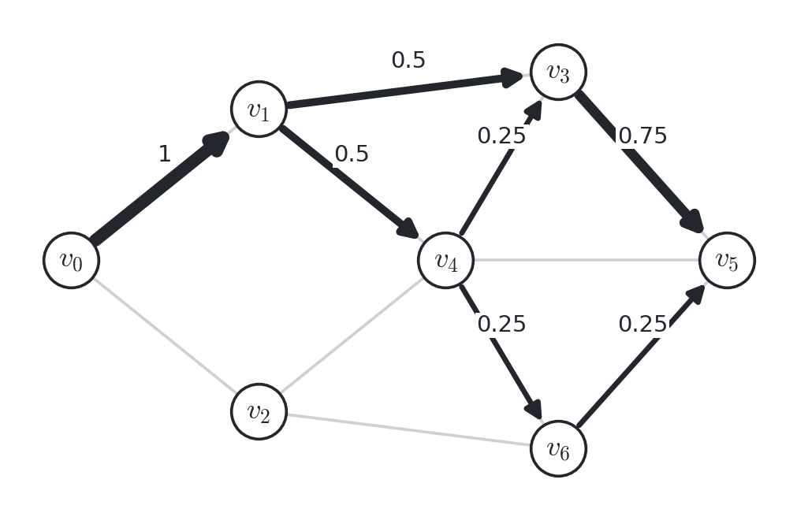
Hệ số chia luồng r(i, j, a, t)
Phần của một đơn vị luồng từ i đến j đi qua cung a trong G_{t} = (V, A ∖ q(t)).
Dijkstra từ mọi nút → d_{ij}
a = (u, v) nằm trên đường ngắn nhất i–j ⇔ d_{iu} + ω(a) + d_{vj} = d_{ij}
Đẩy một đơn vị từ i theo d_{·j} giảm dần; chia đều tại mỗi nút
Trọng số thực (setA-05, 08, 12, 14): so sánh với sai số tương đối 10⁻⁹.
Đếm đường ngắn nhất (σ_{iu}σ_{vj}/σ_{ij}) chia theo đường, không theo nút: ở đây ra 1/3, 2/3, 2/3.
r(v₀, v₅, a) trên instance toy, khớp Table 2 của đề
12
Notes:
r của i, j, a, t là phần của một đơn vị luồng từ i đến j đi qua cung a trong đồ thị của chu kỳ t. Nút nào cũng có thể là waypoint, nên cần tính cho mọi cặp. Chạy Dijkstra từ mọi nút, đánh dấu các cung nằm trên đường ngắn nhất, rồi đẩy một đơn vị luồng theo thứ tự topo, chia đều tại mỗi nút. Với trọng số số thực thì phép so sánh cần sai số. Hình bên là demand v0 đến v5 của instance toy: 0.5, 0.5 và 0.75 trên cung v3 v5, đúng như Table 2 của đề. Công thức đếm số đường ngắn nhất trong tài liệu hướng dẫn cho một phần ba, hai phần ba và hai phần ba, vì nó chia theo đường chứ không theo nút.

Slide 13
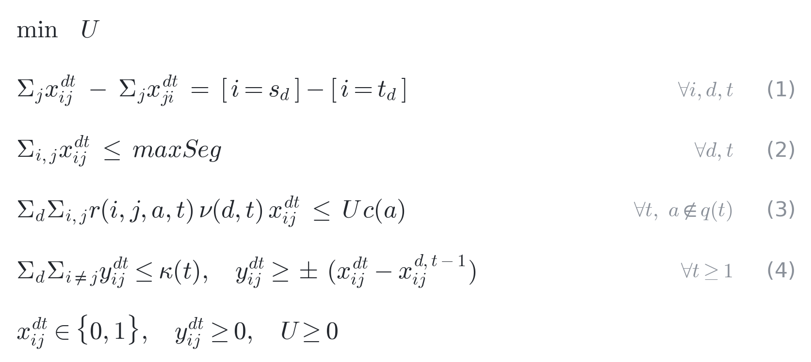
Mô hình MILP
Cặp nút (i, j) là cung ảo: segment path là đường đi từ s_{d} đến t_{d}. x^{dt}_{ij} = 1 nếu demand d dùng segment (i, j) tại t.
(1) mỗi demand một segment path (2) độ dài header (3) tải cung — tuyến tính, r và ν là dữ liệu (4) budget, tuyến tính hoá |x^{t} − x^{t−1}|
Một chu kỳ (t = 0): (1)–(3). Hai chu kỳ có budget: (1)–(4).
13
Notes:
Coi mỗi cặp nút i, j là một cung ảo, khi đó segment path của demand d là một đường đi từ nguồn tới đích trong đồ thị đầy đủ. x cho biết demand d có dùng segment i, j tại chu kỳ t hay không, và U là MLU. Ràng buộc một: mỗi demand đúng một segment path. Hai: độ dài header. Ba: tải của mỗi cung, tuyến tính vì r và lưu lượng là dữ liệu. Bốn: budget; trị tuyệt đối của thay đổi được tuyến tính hoá bằng biến y.

Slide 14
Mô hình có đúng không?
Instance toy
Ba điểm dễ sai
t = 0: 0.4375 → 0.375 (Figure 4 của đề)
t = 1: 0.375, budget κ(1) = 20 không chặt
Vét cạn 206 segment path mỗi demand: cùng giá trị tối ưu
Khoảng cách số thực
dùng ==, hơn nửa số cặp nút mất luồng ở setA-08, 12, 14
Chu trình rời
(1) cho phép x_{ij} = x_{ji} = 1; đọc đường bằng chu trình Euler rồi tính lại tải và budget
min MLU chỉ nhìn một chu kỳ
chu kỳ còn lại có thể vẫn cao
14
Notes:
Trước hết em kiểm tra mô hình trên instance toy. Không có waypoint thì MLU tại chu kỳ 0 là 0.4375; mô hình tìm được 0.375, đúng nghiệm ở Figure 4 của đề, và tại chu kỳ 1 cũng là 0.375. Vét cạn toàn bộ 206 segment path cho mỗi demand cho cùng giá trị tối ưu. Có ba chi tiết gây khó khi cài đặt: khoảng cách số thực, các chu trình rời mà ràng buộc một không cấm, và việc min MLU chỉ quan tâm tới chu kỳ tệ nhất.

Slide 15
Phương pháp 2: mô hình theo đường đi và sinh cột
Cột = một segment path p của demand d. L_{t}(p, a) = Σ_{(i,j) ∈ p} r(i, j, a, t) (cùng tối ưu với MILP)
LP chính
Bài toán con
Nghiệm nguyên
các đường đã sinh
ban đầu: đường thẳng ⟨s_{d}, t_{d}⟩
đường ngắn nhất ≤ maxSeg cung
W(i, j) = Σ_{a} r(i, j, a) w_{a} (QHĐ)
MILP trên tập cột
+ sửa các cung tải nặng nhất
đối ngẫu w_{a} → thêm đường nếu reduced cost < 0
Cận dưới ở mọi vòng: cận Lagrange LB(w) và cận “một demand”
Hai chu kỳ: cột = cặp (p₀, p₁); chi phí budget Δ = |S(p₀) △ S(p₁)| segment
(4) thành ràng buộc tuyến tính chính xác Σ Δ λ ≤ κ, không cần y; tối ưu hai chu kỳ cùng lúc
Gap = 1 − LB / UB, “tối ưu” = gap ≤ 10⁻⁴ (mip_rel_gap mặc định của HiGHS)
Bài toán con theo CG4SR: M. Jadin, F. Aubry, P. Schaus, O. Bonaventure, INFOCOM 2019.
15
Notes:
MILP đầy đủ có khoảng D nhân n bình phương biến nhị phân, nên em viết lại theo đường đi. Mỗi cột là một segment path p của một demand, với tải L của p trên mỗi cung bằng tổng r trên các segment của nó; chọn một đường tương đương với đặt x cho các segment của nó, nên giá trị tối ưu không đổi. Bài toán chính thu hẹp là LP trên các đường đã sinh, bắt đầu từ đường đi thẳng. Bài toán con: với đối ngẫu w của ràng buộc tải, chi phí của đường cộng được theo segment, nên tìm đường có reduced cost âm là bài toán đường ngắn nhất có tối đa maxSeg cung trên đồ thị đầy đủ, giải bằng quy hoạch động kiểu Bellman-Ford. Mọi w đều cho một cận dưới Lagrange. Với hai chu kỳ, mỗi cột là một cặp đường, và chi phí budget là số segment chỉ có ở một trong hai đường, nên budget là ràng buộc tuyến tính chính xác, không cần biến y. Cuối cùng giải MILP trên tập cột, cộng một vòng sửa quanh các cung tải nặng nhất, để có nghiệm nguyên.

Slide 16
Điểm mới so với mô hình gốc của đề
 | Mô hình gốc (PP1) | Phương pháp 2 (sinh cột)
Biến | x_{ij}^{dt} cho mỗi demand × cặp nút ≈ |D| · n(n−1), tới 9.6·10⁸ | λ_{dp}: demand d chọn path p 25 – 23 000 cột sinh dần
Cận dưới | chỉ có khi MILP giải được | Lagrange + “một demand” có ở mọi vòng
Budget (Step 9) | tuyến tính hoá |x^{t} − x^{t−1}| bằng biến y | cột = cặp (p₀, p₁), Δ = |S(p₀) △ S(p₁)| chính xác, không cần y
Hai chu kỳ | đồng thời | đồng thời (min của max); [Jaumard 2026]: tuần tự
Nghiệm nguyên | branch-and-bound trên mọi x | LP → MILP trên tập path → vòng cải thiện quanh cung nghẽn
Kiểm tra nghiệm | giá trị của solver | tính lại tải + script Python độc lập (định dạng checker chính thức)
Sinh cột cho SR đã có ở CG4SR [Jadin 2019] và [Jaumard 2026]; phần riêng: cột cặp path với budget chính xác, cận “một demand”, MILP cặp, vòng cải thiện.
16
Notes:
Phương pháp 2 khác mô hình một đến bốn của đề ở năm điểm. Một: biến là cả đường đi chứ không phải từng cặp nút, nên không còn khoảng D nhân n bình phương biến, chỉ sinh từ hai mươi lăm đến khoảng hai mươi ba nghìn cột. Hai: cận dưới chứng minh được có ngay ở mọi vòng, gồm cận Lagrange và cận một demand; cận một demand giúp chứng minh setA-02 hai chu kỳ là tối ưu. Ba: với hai chu kỳ, cột là cặp đường, budget là ràng buộc chính xác không cần biến y, và hai chu kỳ được tối ưu đồng thời thay vì giải t bằng không trước rồi cố định như bài của Jaumard. Bốn: MILP cặp chặt hơn nhiều so với tuyến tính hoá bằng y, ở setA-10 giải trong mười giây thay vì hơn ba trăm giây. Năm: vòng cải thiện quanh cung nghẽn bù khoảng hở của việc giải MILP trên tập cột; ở toy, MILP trên tập cột chỉ đạt 0.4375 còn tối ưu là 0.375. Ý tưởng sinh cột cho Segment Routing đã có trong CG4SR và Jaumard; phần riêng là các điểm hai đến năm và bộ kiểm tra độc lập.

Slide 17
Thiết lập thí nghiệm
Instance: SetA (20)
Cấu hình chạy
20–400 nút, 80–2000 cung
20–6000 demand
h = 2 chu kỳ, maxSeg = 6
một cung bị tắt tại t = 1
budget κ(1) từ 1 đến 90
biến nhị phân: 1.5·10⁴ đến 9.6·10⁸ mỗi chu kỳ
Xeon 2.2 GHz, 8 nhân / 16 luồng, 62.8 GB, Docker
Julia 1.13.2, JuMP 1.32.1, HiGHS 1.15.1
Giới hạn 1800 s (t = 0), 3600 s (hai chu kỳ)
PP1: mip_heuristic_effort 0.3, nghiệm khởi đầu
10 seed nếu giải < 300 s, ngược lại 1; > 5·10⁶ biến không dựng
PP2: sinh cột 600 s + MILP 300 s + vòng sửa
10 seed (0–9), 8 lượt × 2 luồng song song
17
Notes:
SetA gồm 20 instance, từ 20 đến 400 nút và từ 20 đến 6000 demand. Tất cả có hai chu kỳ, tối đa sáu segment và một cung bị tắt tại chu kỳ 1. Mọi lần chạy đều trên máy chủ Xeon 8 nhân, 63 GB RAM, trong Docker, với Julia, JuMP và HiGHS, giới hạn 1800 giây cho một chu kỳ và 3600 giây cho hai chu kỳ. Phương pháp 1 tăng mức heuristic và dùng nghiệm khởi đầu, chạy mười seed nếu giải xong dưới 300 giây, ngược lại một lần; mô hình trên năm triệu biến không được dựng. Phương pháp 2 chia thời gian cho sinh cột, MILP trên tập cột và vòng sửa, và luôn chạy mười seed.

Slide 18
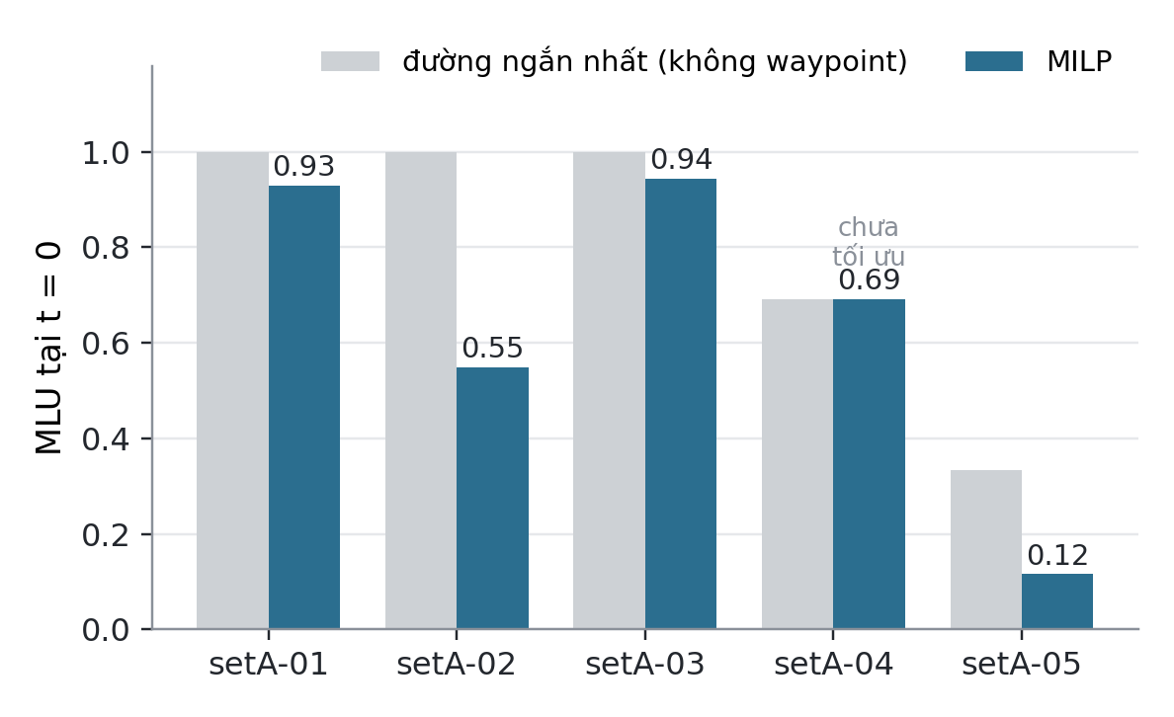
Một chu kỳ (t = 0): MLU giảm tới 65%
Tối ưu ở 01, 02, 03, 05
MLU −7.1%, −45.1%, −5.6%, −65.3%
0–1 nút nhánh cận
cận gốc đã chặt; thời gian dành cho LP gốc và tìm nghiệm khớp cận
Thời gian phụ thuộc seed
setA-01: 4.5 ± 8.9 s
04: không cải thiện trong 1800 s (gap 33.6%)
18
Notes:
Với một chu kỳ, mô hình chứng minh tối ưu ở 01, 02, 03 và 05. MLU giảm 7.1, 45.1, 5.6 và 65.3 phần trăm so với đường ngắn nhất. Mọi seed cho cùng giá trị tối ưu nhưng thời gian dao động nhiều. Cây nhánh cận chỉ có 0 hoặc 1 nút: cận ở gốc đã chặt, thời gian chủ yếu dành cho LP gốc và cho việc tìm nghiệm nguyên khớp với cận. Ở 04 solver không cải thiện được nghiệm khởi đầu trong 1800 giây.

Slide 19
Cấm vòng lặp: nhanh hơn, nhưng không luôn như vậy
Mô hình của đề (1)–(3)
+ mỗi nút tối đa một lần
 | Obj | CPU (s) | Gap | Obj | CPU (s) | Gap
setA-01 | 0.9294 | 4.5 | 0 | 0.9294 | 0.6 | 0
setA-02 | 0.5486 | 318.0 | 0 | 0.5486 | 16.4 | 0
setA-03 | 0.9435 | 58.2 | 0 | 0.9435 | 13.6 | 0
setA-04 | 0.6918 | 1800 | 33.6% | 0.4791 | 1800 | 4.2%
setA-05 | 0.1155 | 1706 | 0 | 0.3333 | 6037 | –
Nhanh hơn 4–19× ở 01–03; setA-04: 0.6918 → 0.4791, cận 0.4591; PP2 đạt 0.4591
setA-05: chưa có LP gốc sau 6037 s, nên bảng chính giữ mô hình của đề
Không hợp lệ khi có budget: đường tốt nhất có thể cần vòng lặp
19
Notes:
Với một chu kỳ, ta có thể cấm segment path đi qua một nút hai lần; giá trị tối ưu không đổi vì bỏ một vòng lặp không bao giờ làm tải tăng. Ràng buộc này làm 01 đến 03 nhanh hơn từ bốn đến mười chín lần và tìm được 0.4791 ở 04 thay vì 0.6918, nên tối ưu của 04 nằm giữa 0.4591 và 0.4791; sau đó phương pháp 2 tìm được 0.4591, tức là tối ưu với sai số 0.01 phần trăm. Nhưng ở 05 HiGHS không giải xong LP gốc. Vì hiệu quả không đồng đều, bảng kết quả chính dùng mô hình của đề. Khi có budget thì biến thể này không hợp lệ.

Slide 20
Hai chu kỳ có budget
 | κ(1) | MLU₀ | Obj | CPU (s) | Trạng thái
setA-01 | 51 | 1.0000 | 0.9294 | 163.9 | tối ưu
setA-02 | 63 | 1.0981 | 0.9031 | 172.4 | tối ưu
setA-03 | 53 | 1.0000 | 0.9435 | 704.2 | tối ưu
setA-04 | 44 | 1.0000 | 1.0000 | 9905* | chưa có cận LP
setA-05 | 1 | 1.0000 | 1.0000 | > 10800 | bị dừng
01, 03: bằng kết quả chỉ t = 0
chu kỳ 0 là nút thắt
02: quá tải 109.8% tại t = 1 → 90.3%
= tối ưu của riêng t = 1
Budget không bao giờ chặt
Đã kiểm tra lại: đường hợp lệ, 0 / 0 / 8 thay đổi ≤ κ(1)
MLU₀: không waypoint; Obj: MLU lớn nhất trên hai chu kỳ.
* HiGHS vượt giới hạn 3600 s trong lúc giải LP gốc.
20
Notes:
Với hai chu kỳ và budget, mô hình lớn gấp khoảng ba lần; chỉ dựng được 01 đến 05 và giải xong 01 đến 03. Ở 01 và 03 kết quả bằng tối ưu của chu kỳ 0: chu kỳ 0 là nút thắt. Ở 02, định tuyến mặc định làm một liên kết quá tải 109.8 phần trăm tại chu kỳ 1, và mô hình đưa về 0.9031, bằng tối ưu của riêng chu kỳ 1. Vậy không trường hợp nào budget là giới hạn. Em đã kiểm tra lại nghiệm: mọi đường hợp lệ, MLU bằng U, và số thay đổi là 0, 0 và 8, trong budget.

Slide 21
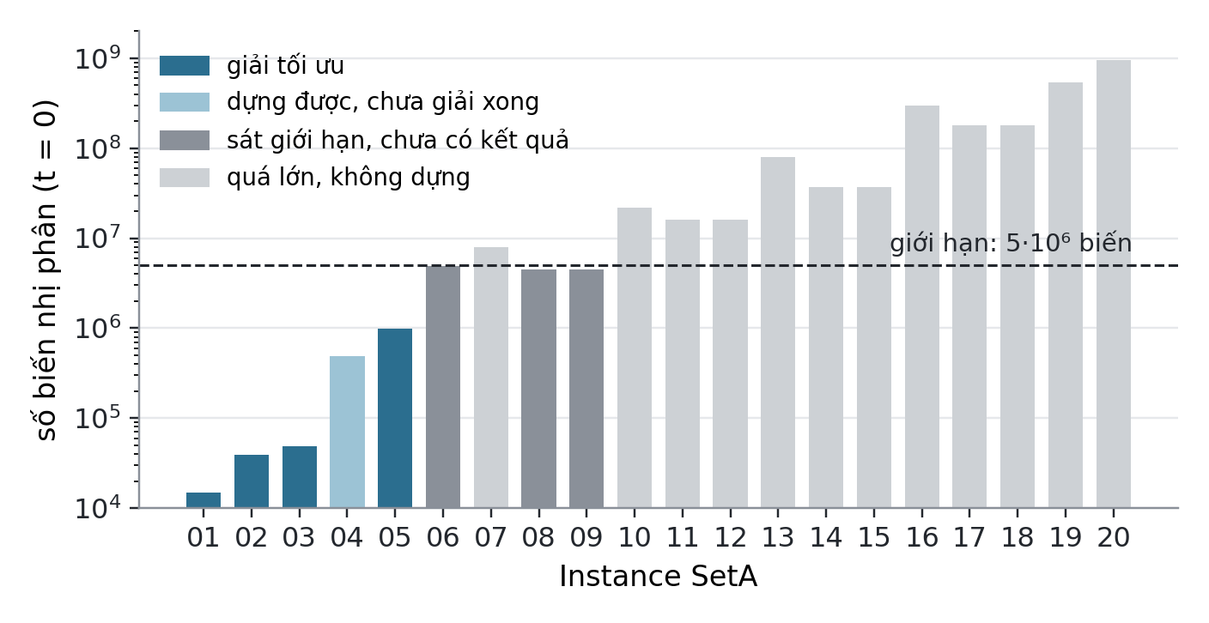
Mô hình chính xác đi được bao xa?
Kích thước ≈ |D| · n² biến nhị phân mỗi chu kỳ
4.5·10⁶ biến = 3.3 GB trong JuMP, + bản sao trong HiGHS → giới hạn 5·10⁶
Tối ưu: 4 / 20 tại t = 0, 3 / 20 có budget
Nút thắt là bộ nhớ và LP gốc, không phải phân nhánh
→ Phương pháp 2
21
Notes:
Đây là số biến nhị phân của mô hình một chu kỳ, thang log. Nó tăng theo số demand nhân n bình phương. Dựng mô hình bốn triệu rưỡi biến đã tốn 3.3 GB trong JuMP, và HiGHS cần thêm một bản sao, nên em dừng ở năm triệu. Bốn instance giải tối ưu, 04 dựng được nhưng chưa giải xong, 06, 08 và 09 sát giới hạn và chưa có kết quả, mười hai instance còn lại không dựng được. Có budget thì mô hình lớn gấp ba. Đó là lý do cần phương pháp 2.

Slide 22
Phương pháp 2: cả 20 instance, MLU tốt nhất đã biết
1800 s
hai chu kỳ + budget, 3600 s
Inst | Obj t=0 | Trạng thái | Obj t∈{0,1} | CPU (s) | Trạng thái | Gap | Tốt nhất
01 | 0.9294 | Tối ưu | 0.9294 | 2.3 | Tối ưu | 0 | 0.9294
02 | 0.5486 | Tối ưu | 0.9031 | 0.0 | Tối ưu | 0 | 0.9031
03 | 0.9435 | Chưa | 0.9435 | 1.1 | Chưa | 32.84% | 0.9435
04 | 0.4591 | Chưa | 0.5812 | 4.8 | Chưa | 0.02% | 0.5812
05 | 0.1155 | Tối ưu | 0.2050 | 0.0 | Tối ưu | 0 | 0.2050
06 | 0.0986 | Tối ưu | 0.0986 | 3.1 | Tối ưu | 0 | 0.0986
07 | 0.9080 | Tối ưu | 0.9080 | 0.1 | Tối ưu | 0 | 0.9080
08 | 0.3189 | Tối ưu | 0.3189 | 0.3 | Tối ưu | 0 | 0.3189
09 | 0.5054 | Tối ưu | 0.8497 | 0.1 | Tối ưu | 0 | 0.8497
10 | 0.0696 | Chưa | 0.0717 | 22.6 | Chưa | 4.76% | 0.0717
11 | 0.6446 | Chưa | 0.7858 | 0.2 | Tối ưu | 0 | 0.7858
12 | 0.6401 | Chưa | 0.8799 | 0.2 | Tối ưu | 0 | 0.8799
13 | 0.0389 | Chưa | 0.0410 | 366.6 | Chưa | 0.57% | 0.0410
14 | 0.4342 | Chưa | 0.5176 | 1.0 | Chưa | 1.97% | 0.5176
15 | 0.8252 | Tối ưu | 0.8987 | 0.4 | Tối ưu | 0 | 0.8987
16 | 0.0389 | Chưa | 0.0443 | 1139.5 | Chưa | 0.46% | 0.0443
17 | 0.4242 | Tối ưu | 0.4242 | 0.9 | Tối ưu | 0 | 0.4242
18 | 0.6334 | Tối ưu | 1.0000 | 0.8 | Tối ưu | 0 | 1.0000
19 | 0.0468 | Tối ưu | 0.0470 | 860.6 | Tối ưu 9/10 | 0.38% | 0.0468
20 | 0.9913 | Tối ưu | 0.9913 | 6.2 | Tối ưu | 0 | 0.9913
20 / 20
MLU hai chu kỳ = tốt nhất challenge
(53 đội, vòng sprint), cả 10 seed
0.989 → 0.572
MLU trung bình trên SetA so với PP1
(phần lớn là nghiệm không waypoint)
12 + 13
chứng minh tối ưu: t = 0 / hai chu kỳ
≤ 2 GB
≤ 23 000 cột, lần chạy lâu nhất 1225 s
Trung bình 10 lần chạy. Tối ưu: gap ≤ 10⁻⁴. Tốt nhất: MLU tốt nhất vòng sprint ROADEF/EURO 2026 (GitLab của Orange).
22
Notes:
Phương pháp 2 giải được cả hai mươi instance trong giới hạn thời gian; lần chạy lâu nhất mất 1097 giây cho một chu kỳ và 1225 giây cho hai chu kỳ, dùng 1.3 đến 2 GB bộ nhớ. Với hai chu kỳ, MLU bằng kết quả tốt nhất của 53 đội ở vòng sprint của challenge trên cả hai mươi instance. MLU trung bình trên SetA giảm từ 0.989 xuống 0.572. Tối ưu được chứng minh ở 12 instance với một chu kỳ và 13 instance với hai chu kỳ.

Slide 23
Phương pháp 1 và phương pháp 2
 | PP1: MILP đầy đủ | PP2: sinh cột
Số instance có nghiệm | 5 / 20 | 20 / 20
Chứng minh tối ưu, t = 0 | 4 | 12
Chứng minh tối ưu, hai chu kỳ | 3 | 13
MLU trung bình, hai chu kỳ | 0.989 | 0.572
Bộ nhớ | > 3 GB với 4.5·10⁶ biến | 1.3–2 GB
Cận dưới | MILP (chặt ngay ở gốc) | Lagrange / một demand
Gap còn lại của PP2 do cận yếu, không phải nghiệm kém
setA-03: gap 32.8%, nhưng PP1 chứng minh 0.943543 tối ưu (20 demand, có demand lớn mà LP chia nhỏ được)
PP1 xác nhận tối ưu ở instance nhỏ, PP2 mở rộng và cho cận cho phần còn lại
23
Notes:
Hai phương pháp bổ sung cho nhau. Phương pháp 1 là mô hình của đề và chứng minh được tối ưu ở instance nhỏ. Phương pháp 2 giải được instance lớn và cho cận để đánh giá nghiệm. Khi phương pháp 2 chưa đóng được gap, nguyên nhân là cận yếu chứ không phải nghiệm kém. Ở setA-03 gap là 32.8 phần trăm, nhưng phương pháp 1 đã chứng minh 0.943543 là tối ưu: instance chỉ có 20 demand, trong đó có demand lớn, và nới lỏng LP cho phép chia một demand ra nhiều đường, nên cận thấp hơn nhiều.

Slide 24
Kết luận
Đã làm được
Hướng phát triển
MILP chính xác của T-ASR bằng Julia / JuMP / HiGHS
Hệ số chia luồng ECMP, budget tuyến tính hoá, bộ kiểm tra nghiệm
Đúng trên instance toy (vét cạn)
PP1 trên SetA: 4 tối ưu tại t = 0 (MLU giảm tới 65%), 3 có budget; giới hạn |D| · n²
PP2 (sinh cột): giải cả 20, = tốt nhất challenge ở cả 20, 13 chứng minh tối ưu
Làm chặt cận khi có ít demand lớn: branch-and-price thay cho MILP trên tập cột cố định
Loại các segment path bị trội [Callebaut et al. 2023]
Mục tiêu lexicographic đầy đủ: STELA, ALEXA [Benhamiche et al. 2026], trên tập cột đã sinh
24
Notes:
Tóm lại: em đã cài đặt MILP của đề với hệ số chia luồng ECMP và budget tuyến tính hoá, cho kết quả đúng trên instance toy. Trên SetA, mô hình giải tối ưu bốn instance với một chu kỳ, MLU giảm tới 65 phần trăm, và ba instance với hai chu kỳ; giới hạn là kích thước. Sinh cột trên mô hình theo đường đi giải được cả hai mươi instance, bằng MLU tốt nhất của vòng sprint trên tất cả, và chứng minh tối ưu ở mười ba instance. Hướng tiếp theo: làm chặt cận bằng branch-and-price, loại các đường bị trội, và xử lý mục tiêu lexicographic đầy đủ.

Slide 25
CẢM ƠN!
Hỏi đáp và thảo luận
Notes:
Em xin cảm ơn thầy cô và các bạn đã lắng nghe. Em sẵn sàng trả lời câu hỏi.

